Slide 1
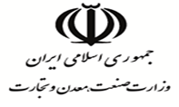

سازمان صنعت ، معدن و تجارت استان سمنان
نمایندگی صنعت ، معدن و تجارت شهرستان میامی

Slide 2
اطلاعات معادن شهرستان میامی

Slide 3
شهرستان میامی دارای معادن بسیار غنی منجمله مس ، کرومیت ، منگنز ، منیزیت ، سنگهای ترئینی ، گچ ، بوکسیت و ... میباشد تا آنجا که میتوان میامی را قطب معادن کانی های فلزی استان نامید .

Slide 4
رئوس برنامه ها :
ــ پیگیری جهت دریافت پروانه بهره برداری معادنی که دارای پروانه اکتشاف میباشند .
ــ شناسایی واحدهای معدنی غیر فعال یا نیمه فعال و پیگیری مشکلات آنها در حد توان جهت برطرف نمودن آن از طریق معاونت محترم معدنی سازمان . منجمله واحدهای معدنی سیلیس و گچ که بعلت نداشتن بازار یا مشکلات انحصاری در خرید محصول نیمه فعال میباشند .
ــ تشویق و سوق دادن صاحبان معادن در سرمایه گذاری صنایع معدنی بمنظور دستیابی به ارزش افزوده بالاتر و جلوگیری از خام فروشی و ایجاد اشتغال و توسعه اقتصادی منطقه .

Slide 5
کرومیت

Slide 6
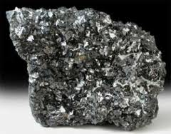

Slide 7
1 ـ معادن کرومیت کاریز شهر
نام معدن : معادن کاریز شهر
نام ماده معدنی : کرومیت
نحوه استخراج : رو باز و زیر زمینی
نام بهره بردار : رحیمی
تعداد معادن تحت پوشش : 4 معدن شامل فرومد ، شمال فیروز آباد ، شمال عباس آباد ، میر محمود
آدرس : روستای فرومد
تعداد کارگر شاغل : تحصیلات دانشگاهی 13 دیپلم 31 زیر دیپلم28

Slide 8
اطلاعات معدن | فرومد | شمال عباس آباد | شمال فیروز آباد | میر محمود
شماره و تاریخ پروانه بهره برداری | 8416 24/3/84 | 29910 25/9/85 | 8416 24/3/84 | 7890 4/10/79
میزان استخراج سالانه | 6000 تن | 3500 تن | 4500 تن | 8000 تن
عیار و خلوص ماده معدنی | 45% | 50% | 50% | 42%
میزان ذخیره احتمالی | 150000 تن | 8000 تن | 300000 تن | 150000تن
تعداد نیروی انسانی | 23 | 7 | 18 | 24
مدت دوره بهره برداری | 15 سال | 15 سال | 15 سال | 15 سال

Slide 9
پیشنهادات :
در صورت تأمین آب واحد فوق قادر به توسعه حوزه فرآوری کروم میباشد .

Slide 10
2 ـ معدن کرومیت چهار طیب
نام معدن : کرومیت چهار طیب
نام ماده معدنی : کرومیت
عیار ماده معدنی : 32/5
نام بهره بردار : حسین فقیه شجاعی
شماره و تاریخ پروانه بهره برداری : 26795 مورخ 27/7/89
آدرس : روستای فرومد
میزان ذخیره قطعی : 20000 تن
میزان ذخیره احتمالی : 40000 تن
میزان استخراج سالیانه : 2000 تن
تعداد کارگر شاغل : تحصیلات دانشگاهی 2 دیپلم 4زیر دیپلم 4

Slide 11
معدن کرومیت پترو صنعت
نام معدن : کرومیت پترو صنعت
نام ماده معدنی : کرومیت
عیار ماده معدنی : 32/5
نام بهره بردار : محسن خان عمیدی
آدرس : 22/6 کیلومتری شمال عباس آباد
میزان ذخیره قطعی : 15000تن
میزان ذخیره احتمالی : 25000تن
میزان استخراج سالیانه : 3000تن
تعداد کارگر شاغل : تحصیلات دانشگاهی 2 دیپلم 2زیر دیپلم 1

Slide 12
مس

Slide 13
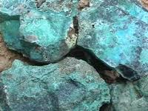

Slide 14
ردیف | نوع مجوز | توضیحات
1 | معادن مس اکتشافی | این شهرستان دارای تعداد 11 معدن مس اکتشافی شامل : 1 ـ رو ح ا... روحانی نژاد 2 ـ مقداد بیاری 3 ـ رمضان بابو 4 ـ محمد عرب صالحی 5 ـ محبوبه حیدری 6 ـ جهاندار کدیور 7 ـ مجتبی عرب دامرودی 8 ـ آذر سنگ میامی 9 ـ شرکت ماهان دامغان( 3 محدوده ) میباشد . لازم بذکر است معدن آقای جهاندار کدیور درخواست گواهی کشف خود را به سازمان ارائه داده است که بعلت اتمام کار اکتشاف تعطیل میباشد.
3 | معادن مس دارای پروانه بهره برداری | معدن مس امرتات 2 در محدوده توران بمدیریت آقای مهدی زاده معدن مس امرتات 1 در منطقه میاندشت بمدیریت آقای کدیور معدن مس عباس آباد دارای پروانه بهره برداری میباشد که جهت فرآوری مس اقدام به دریافت مجوز جهت احداث کارخانه در حوزه معدن نموده است . این شرکت با ارائه برنامه زمانبندی مدون با تأئید حوزه معدنی سازمان اقدامات اولیه از قبیل 1 ـ تعیین محل کارخانه 2 ـ آماده سازی محوطه 3 ـ اقدام به عملیات پی و شناژ بندی ساختمان 4 ـ واردات خط سنگ شکن 5 ـ احداث منبع بتنی ذخیره آب 6 ـ درخواست انتقال برق مورد نیاز از استان خراسان جهت کارخانه فرآوری مس و موافقت اصولی با درخواست .7 ـ انتقال 2000 تن سنگ جهت بررسی مطالعات فرآوری به مرودشت استان خراسان .
4 | درخواست جواز تأسیس تغلیظ مس در ناحیه صنعتی | 1ستعلام اولیه و موافقت با صدور مجوز تأسیس از محیط زیست استان اخذ گردیده و از آنجاییکه صدور مجوز تأسیس و احداث از سوی وزارت متبوع انجام میپذیرد لذا نامبرده اقدامات لازم را با همکاری معاونت معدنی سازمان بعمل آورده و در این خصوص یک سری از دستگاه های مربوطه بمنظور تغلیظ مس توسط آقای حیدری در ناحیه صنعتی میامی خریداری و نصب گردیده است .

Slide 15
3 ـ معدن مس عباس آباد
نام معدن : مس عباس آباد
نام ماده معدنی : مس
نام بهره بردار : مس کاوان عباس آباد . بیطرف
آدرس : روستای عباس آباد
میزان ذخیره قطعی : 1000000 تن
میزان استخراج سالیانه: 156000 تن
تعداد کارگر شاغل : تحصیلات دانشگاهی 3 دیپلم 6 زیر دیپلم-

Slide 16
3 ـ معدن مس امرتات
نام معدن : مس امرتات
نام ماده معدنی : مس
نام بهره بردار : جهاندار کدیور
آدرس : میاندشت
میزان ذخیره قطعی : 100000تن
میزان استخراج سالیانه: - تن
تعداد کارگر شاغل : تحصیلات دانشگاهی 3 دیپلم 6 زیر دیپلم-

Slide 17
3 ـ معدن مس مهدی زاده
نام معدن : مس مهدی زاده
نام ماده معدنی : مس
نام بهره بردار : مهدی زاده
آدرس : میاندشت
میزان ذخیره قطعی : 1000000 تن
میزان استخراج سالیانه: 156000 تن
تعداد کارگر شاغل : تحصیلات دانشگاهی 3 دیپلم 6 زیر دیپلم-

Slide 18
3 ـ معدن مس خان عمیدی
نام معدن : مس خان عمیدی
نام ماده معدنی : مس
نام بهره بردار : محسن خان عمیدی
آدرس : 22/6 کیلومتری شمال عباس آباد
میزان ذخیره قطعی : 100000تن
میزان استخراج سالیانه: 10000تن
تعداد کارگر شاغل : تحصیلات دانشگاهی 2 دیپلم 3 زیر دیپلم-

Slide 19
توضیحات : با عنایت به نوع کانی و پایین بودن عیار و مقرون به صرفه نبودن استخراج پیگیری بمنظور احداث فرآوری مس عباس آباد توسط شرکت مس کاوان و همکاری لازم با مدیران شرکت جهت تسریع در زمان و سعی در برطرف نمودن موانع احتمالی که پیرو بازدید بعمل آمده از معدن مذکور خط خردایش خریداری و در محل معدن نصب ، همچنین اقدامات لازم جهت احداث کارخانه از قبیل احداث سوله و تهیه ماشین آلات ، خط انتقال آب و استخر ، ستون گذاری برق و ساختمان اداری و نگهبانی انجام گردیده است .

Slide 20
مرمریت

Slide 21
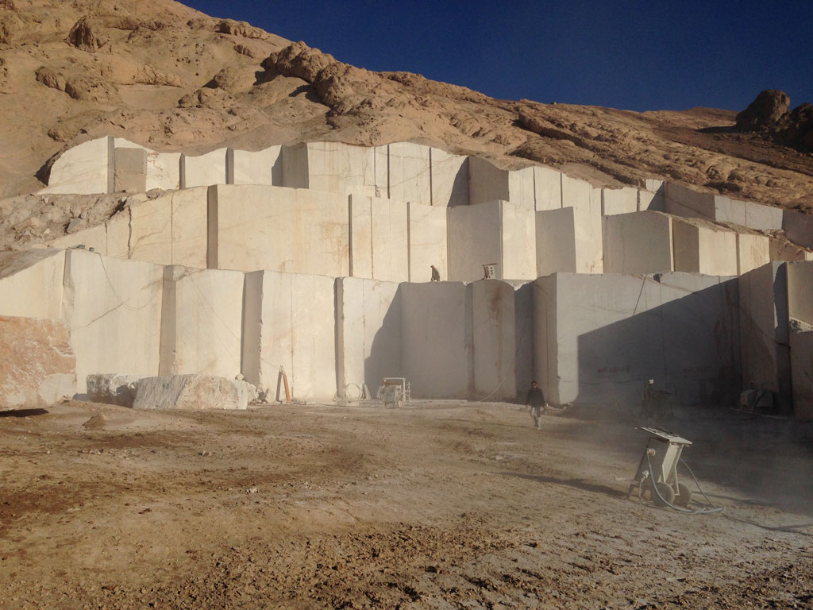

Slide 22
4 ـ معدن مرمریت جهان آباد
نام معدن : مرمریت جهان آباد
نام ماده معدنی : سنگ مرمریت
نام بهره بردار : ممقانی
آدرس : روستای جهان آباد
میزان ذخیره قطعی : 146000 تن
میزان استخراج سالیانه : 10000 تن
تعداد کارگر شاغل : تحصیلات دانشگاهی 2 دیپلم 2 زیر دیپلم3

Slide 23
4 ـ معدن مرمریت میامی
نام معدن : مرمریت میامی
نام ماده معدنی : سنگ مرمریت
نام بهره بردار : شرکت کان کاوان سمنان
آدرس : میامی
میزان ذخیره قطعی : 2900000 تن
میزان استخراج سالیانه : 12000 تن
تعداد کارگر شاغل : تحصیلات دانشگاهی 1 دیپلم 1 زیر دیپلم3

Slide 24
4 ـ معدن مرمریت ری آباد
نام معدن : مرمریت ری آباد
نام ماده معدنی : سنگ مرمریت
نام بهره بردار : سمیه شیخ حسنی
آدرس : روستای ری آباد
میزان ذخیره قطعی : 146000 تن
میزان استخراج سالیانه: 10000 تن
تعداد کارگر شاغل : تحصیلات دانشگاهی 2 دیپلم 2زیر دیپلم 3

Slide 25
4 ـ معدن مرمریت نردین
نام معدن : مرمریت نردین
نام ماده معدنی : سنگ مرمریت
نام بهره بردار : شجاعت الحسینی
آدرس : روستای نردین
میزان ذخیره قطعی : 13652 تن
میزان استخراج سالیانه: 22000 تن
تعداد کارگر شاغل : تحصیلات دانشگاهی دیپلم زیر دیپلم

Slide 26
شهرستان میامی دارای 4واحد معدن سنگ مرمریت میباشد که با هدایت و حمایت سرمایه گذار در این بخش میتوان با احداث واحد فرآوری سنگ اشتغال و پیشرفت اقتصادی تحصیل نمود . با عنایت به وجود رگه های نسبتاً زیاد در سنگهای منطقه با وجود تکنولوژی پیشرفته و حمایتهای صندوق توسعه معدنی در بخش کلان میتوان از هدر رفت انرژی و سرمایه جلوگیری بعمل آورد و با احداث سنگبری های مجهز با تکنولوژی نو نسبت به استمرار فعالیت و سود دهی بیشتر و توسعه پایدار اقدام نمود .

Slide 27
سنگ گچ

Slide 28
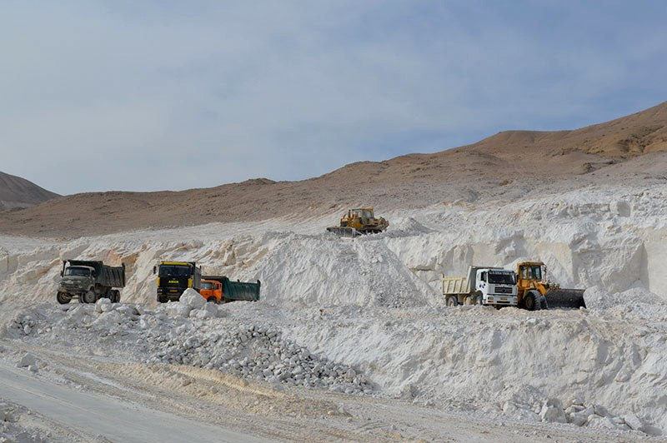

Slide 29
5 ـ معدن سنگ گچ جهان آباد
نام معدن : سنگ گچ جهان آباد
نام ماده معدنی : سنگ گچ
نحوه استخراج : رو باز
نام بهره بردار : رضایی
آدرس : جهان آباد
میزان ذخیره قطعی : 400000 تن
میزان استخراج سالیانه : 15000 تن
تعداد کارگر شاغل : تحصیلات دانشگاهی 1 دیپلم 2 زیر دیپلم 1

Slide 30
5 ـ معدن سنگ گچ دشت شاد
نام معدن : سنگ گچ دشت شاد
نام ماده معدنی : سنگ گچ
نحوه استخراج : رو باز
نام بهره بردار : حکمعلی رحیمی
آدرس : دشت شاد
میزان ذخیره قطعی : 60000
میزان استخراج سالیانه: 12000
تعداد کارگر شاغل : تحصیلات دانشگاهی 1 دیپلم - زیر دیپلم 1

Slide 31
5 ـ معدن سنگ گچ دشت شاد
نام معدن : سنگ گچ گلستان
نام ماده معدنی : سنگ گچ
نحوه استخراج : رو باز
نام بهره بردار : سید محمود محمودی
آدرس : گلستان
میزان ذخیره قطعی : 650000
میزان استخراج سالیانه: 90000
تعداد کارگر شاغل : تحصیلات دانشگاهی 1 دیپلم 1 زیر دیپلم 3

Slide 32
منیزیت

Slide 33
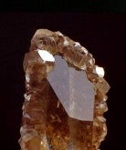

Slide 34
6 ـ معدن منیزیت شادمان
نام معدن : منیزیت شادمان
نام ماده معدنی : منیزیت
نحوه استخراج : رو باز
نام بهره بردار : شرکت احجار معدن
آدرس : فرومد
میزان ذخیره قطعی : 30000
میزان استخراج سالیانه : 1500 تن
تعداد کارگر شاغل : تحصیلات دانشگاهی 1 دیپلم - زیر دیپلم 3

Slide 35
منگنز

Slide 36
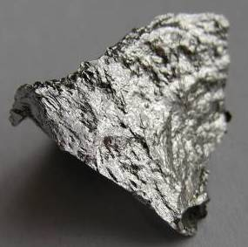

Slide 37
6 ـ معدن منگنز سردار
نام معدن : منگنز سردار
نام ماده معدنی : منگنز
نحوه استخراج : رو باز
نام بهره بردار : مینا منوچهری
آدرس : فرومد
میزان ذخیره قطعی : 20000تن
میزان استخراج سالیانه: 3000تن
تعداد کارگر شاغل : تحصیلات دانشگاهی 3 دیپلم 1 زیر دیپلم 3

Slide 38
آقای مهندس فاضلی بهره بردار معدن منگنز فرومد با همکاری دو تن از پسران خود که تحصیل کرده کشور آلمان هستند اقدامات اولیه را جهت دریافت مجوز تأسیس واحد فرومنگنز در محدوده معدن منگنز سردار انجام داده و مراحل صدور آن با راهنمایی ها و حمایت ریاست محترم سازمان از سوی واحد صنایع معدنی در حال صدور میباشد .با عنایت به حضور استاندار محترم سمنان در مورخ 29 فروردین سالجاری طی مذاکراتی که با فرماندار و جنابعالی بعمل آمده مقرر گردید سرمایه گذار خواسته های خود را از دستگاه های اجرایی منجمله منابع طبیعی ، محیط زیست ، آب ، برق مطرح نموده و قبل از اجرای پروژه نسبت به تأمین زیرساختهای اساسی بصورت اصولی، موافقت کسب نموده و سپس اقدامات لازم را با کمک سازمان متبوع جهت اجرا بعمل آورد .

Slide 39
سنگ لاشه

Slide 40
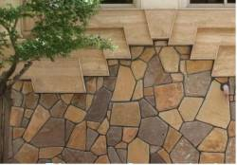

Slide 41
8 ـ معدن سنگ لاشه زیدر
نام معدن : سنگ لاشه زیدر
نام ماده معدنی : سنگ لاشه
نحوه استخراج : رو باز
نام بهره بردار : احمد آت لو
آدرس :
میزان ذخیره قطعی : 100000 تن
میزان استخراج سالیانه: 10000 تن
تعداد کارگر شاغل : واحد غیر فعال میباشد

Slide 42
8 ـ معدن سنگ لاشه کوه قبله
نام معدن : سنگ لاشه کوه قبله
نام ماده معدنی : سنگ لاشه
نحوه استخراج : رو باز
نام بهره بردار : احمد صائمی
آدرس : میامی
میزان ذخیره قطعی : 160000
میزان استخراج ماهیانه : 10000
تعداد کارگر شاغل : واحد غیر فعال میباشد

Slide 43
نمک آبی

Slide 44
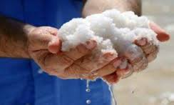

Slide 45
8 ـ معدن نمک آبی عباس آباد
نام معدن : نمک آبی عباس آباد
نام ماده معدنی : نمک آبی
نحوه استخراج : رو باز
نام بهره بردار : مهرداد مبینی
آدرس : عباس آباد
میزان ذخیره قطعی : 12000 تن
میزان استخراج سالیانه : 750 تن
تعداد کارگر شاغل : واحد غیر فعال میباشد

Slide 46
سیلیس

Slide 47
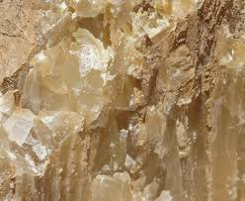

Slide 48
ـ معدن سیلیس قدس
نام معدن : سیلیس قدس
نام ماده معدنی : سیلیس
نحوه استخراج : رو باز
نام بهره بردار : رسام فضل
آدرس : روستای قدس
میزان ذخیره قطعی : 34000 تن
میزان استخراج سالیانه: 4000 تن
تعداد کارگر شاغل : واحد غیر فعال میباشد

Slide 49
ـ معدن سیلیس میامی
نام معدن : سیلیس میامی
نام ماده معدنی : سیلیس
نحوه استخراج : رو باز
نام بهره بردار : منیژه عبدی
آدرس : میامی
میزان ذخیره قطعی : 32000
میزان استخراج سالیانه: 5000 تن
تعداد کارگر شاغل : واحد غیر فعال میباشد

Slide 50
ـ معدن سیلیس میاندشت
نام معدن : سیلیس میاندشت
نام ماده معدنی : سیلیس
نحوه استخراج : رو باز
نام بهره بردار : زهرا شکرالهی
آدرس : میاندشت
میزان ذخیره قطعی : 24000 تن
میزان استخراج سالیانه : 8000 تن
تعداد کارگر شاغل : واحد غیر فعال میباشد

Slide 51
مارل آهکی

Slide 52
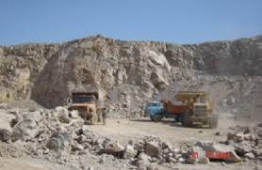

Slide 53
ـ معدن مارل آهکی جاورتن
نام معدن : مارل آهکی جاور تن
نام ماده معدنی : مارل آهکی
نحوه استخراج : رو باز
نام بهره بردار : شرکت سیمان جوین
آدرس : جاور تن
میزان ذخیره قطعی : 5300000 تن
میزان استخراج سالیانه: 100000 تن
تعداد کارگر شاغل : تحصیلات دانشگاهی دیپلم زیر دیپلم

Slide 54
بوکسیت

Slide 55
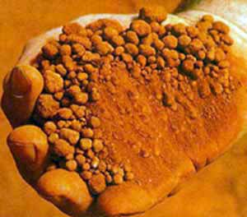

Slide 56
2 ـ معدن بوکسیت جهان آباد
نام معدن : بوکسیت جهان آباد
نام ماده معدنی : بوکسیت
نام بهره بردار : سید حسین فتاحی
آدرس : روستای جهان آباد
میزان ذخیره قطعی : 837500 تن
میزان استخراج سالیانه : 8500 تن
تعداد کارگر شاغل : تحصیلات دانشگاهی 1 دیپلم 1 زیر دیپلم2

Slide 57
فلدسپات

Slide 58
ـ معدن فلدسپات
نام معدن : فلدسپات شادمان
نام ماده معدنی : فلدسپات سدیک
نام بهره بردار : شادمانی
آدرس : 9 کیلومتری روستای فرومد
میزان ذخیره قطعی : 200000تن
میزان استخراج سالیانه : 6000تن
تعداد کارگر شاغل : تحصیلات دانشگاهی 2 دیپلم 0 زیر دیپلم2

Slide 59
از توجه شما متشکریم
تهیه و تنظیم :
محمدرضا بنی صفار

